Slide 1
GÜLELİM DÜŞÜNELİM
SORUMLULUKLARIMIZ 1

Slide 2
Her canlı gibi insan da belli sorumluluklara sahiptir.

Slide 3
Bizler en dar çevremizden başlayarak evren denen en geniş alana kadar bu sorumluluklara sahip olarak doğuyoruz.

Slide 4
Sorumluluğu öğrenmek de tıpkı diğer becerileri öğrenmek gibidir ve basit bir eylemdir.

Slide 5
Buna en başta kendi sorumluluklarımıza sahip çıkmakla başlayabiliriz.

Slide 6
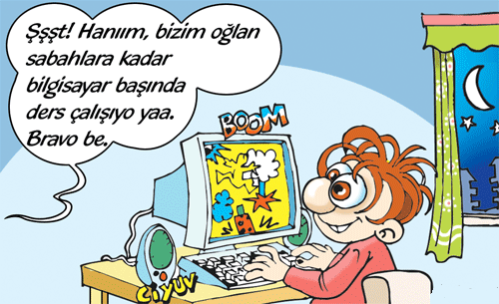

Slide 7
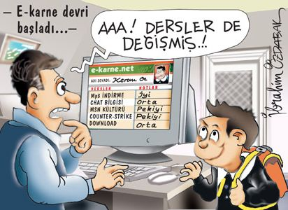

Slide 8
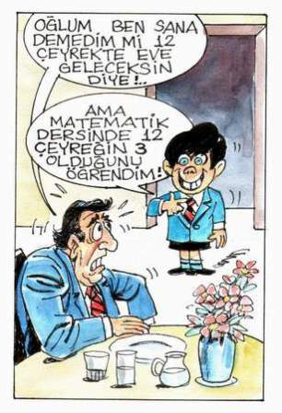

Slide 9
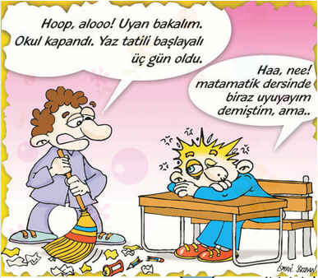

Slide 10
Kendimize karşı her zaman dürüst olalım.Bahaneler üretmek ya da yok saymaya çalışmak sorumluluklarımızı ortadan kaldırmayacaktır.

Slide 11
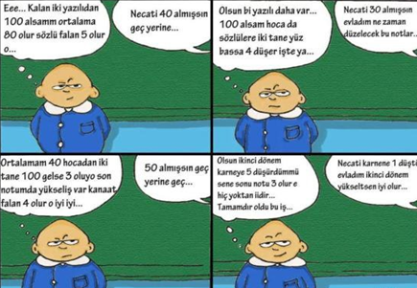

Slide 12
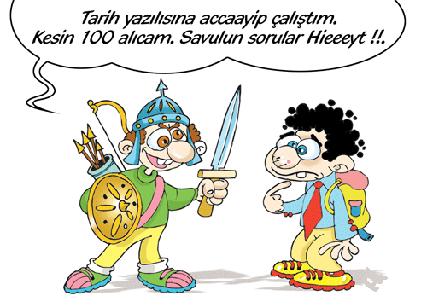

Slide 13
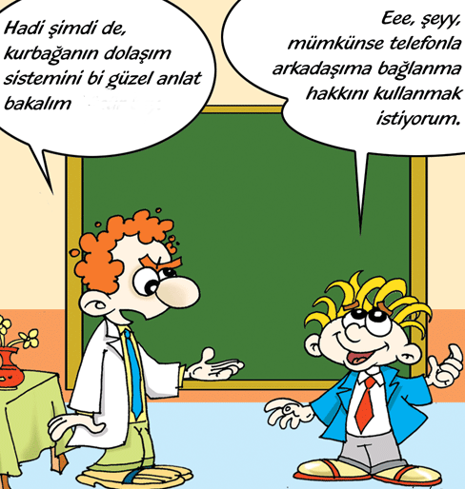

Slide 14
Bu konuda karşılaştığımız engeller bizi yıldırmamalı.

Slide 15
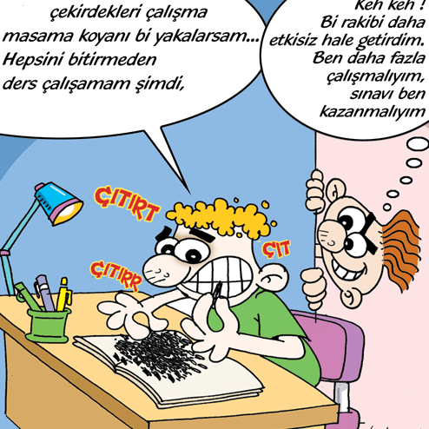

Slide 16
Bize yardımcı olan insanların bizim iyiliğimizi istediğini unutmayalım.

Slide 17
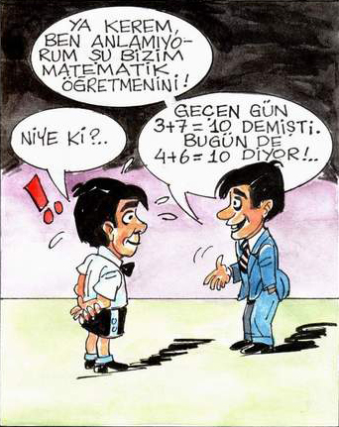

Slide 18
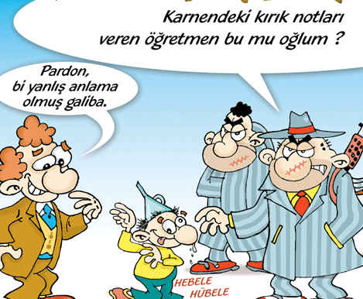

Slide 19
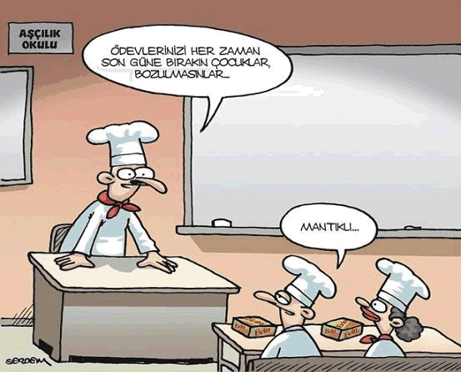

Slide 20
Yaratılan her varlığın belli sorumlulukları vardır. İnsanların bunu iyi yönde ya da kötü yönde kullananları bizi aldatmasın.

Slide 21
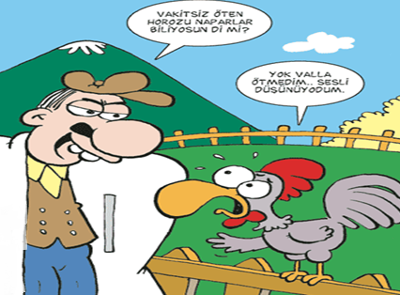

Slide 22
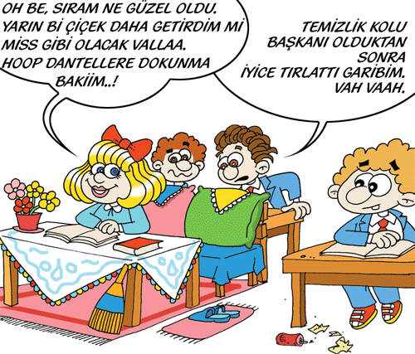

Slide 23
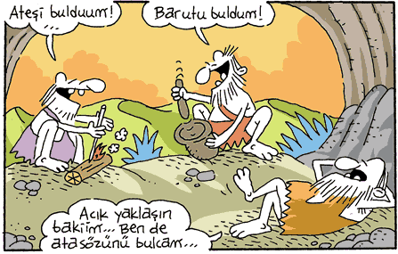

Slide 24
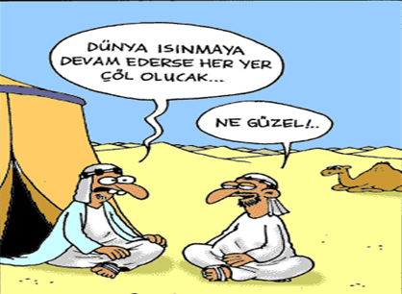

Slide 25
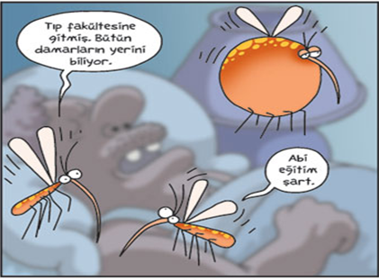

Slide 26
Her durumda doğru bildiğimizden vazgeçmeyelim.

Slide 27
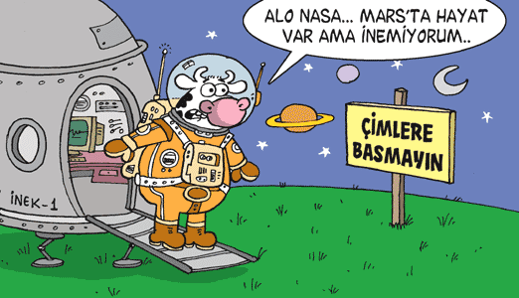

Slide 28
Beni dinlediğiniz için teşekkür ederim. ☺

